Slide 1
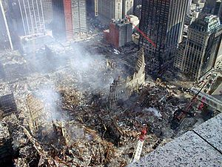
Тероризм загроза нашого часу
Підготував
учень 10-Б класу
Нововолинського ліцею-інтернату
Волинської обласної ради
Жуковський Юрій

Slide 2
План
Що таке тероризм?;
Терор. Види терору;
Тероризм як соціальне явище;
Тероризм як злочин;
Терористичні акти;
Заходи проти тероризму;
Висновок

Slide 3
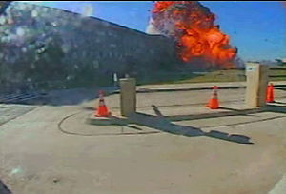
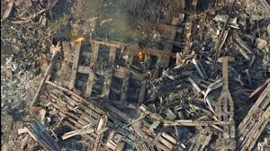
Тероризм
Терори́зм (від лат. terror — жах) — суспільно небезпечна діяльність, яка полягає у свідомому, цілеспрямованому застосуванні насильства шляхом захоплення заручників, підпалів, убивств, тортур, залякування населення та органів влади або вчинення інших зазіхань на життя чи здоров'я ні в чому не повинних людей або погрози вчинення злочинних дій з метою досягнення злочинних цілей
Визначення терміну «тероризм» — питання проблемне, оскільки в наш час існує понад 100 визначень цього явища. Однак жодне з них не підтримане міжнародною спільнотою як загальновизнане.

Slide 4
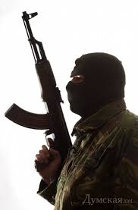
Терор
Терор - це насильство сильних над слабкими в політичних цілях (держава над опозицією), знищення опозиції за допомогою жорстоких репресій.
В теорії світової практики відомі три
основні види терору:
внутрішній – відповідні дії громадян однієї держави проти співвітчизників на власній території;
транснаціональний – відповідні дії громадян однієї держави проти співвітчизників на території інших держав;
міжнародний – відповідні дії груп громадян, єдиних чи змішаних за національним складом, проти будь-яких осіб на території третіх країн.

Slide 5
Тероризм як соціальне явище
Тероризм як соціальне явище зумовлений соціальними, політичними й економічними чинниками. Найповніше визначив ознаки терористичної діяльності Брюс Хоффман у книзі «Тероризм зсередини». Ознаки такої діяльності:
Виключно політично вмотивована;
Насильницька, або така, що погрожує використанням насильства;
Призначена для того, щоб мати довготривалий психологічний вплив, не лише для знищення конкретної жертви чи об'єкта;
Така, що провадиться організацією з ланцюжком управління, що розпізнається, або конспіративною стільниковою структурою, чиї представники не носять уніформу та знаки розрізнення;
Така, що чиниться позадержавним угрупуванням.

Slide 6
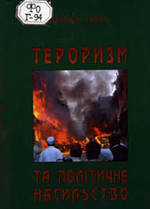
Діпак К. Гупта в книзі «Тероризм та політичне насильство: як їх розуміти» аналізує кілька обставини, які в основному вважають сприятливими для з'яви терористичних рухів всередині держави:
Бідність.
Брак демократичних свобод.
Неспроможність властей.
Прагнення влади.

Slide 7
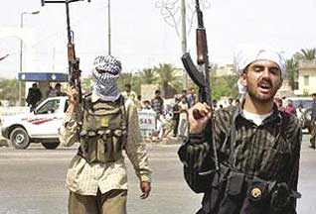
Тероризм як злочин
У кримінально-правовій практиці тероризм класифікують як застосування чи погрозу застосування насильства чи інших загально небезпечних дій, що створюють небезпеку життю чи здоров'ю невизначеного кола осіб, заподіяння майнової шкоди або настання інших тяжких наслідків, якщо такі дії спрямовані на підрив атмосфери спокою, дестабілізацію, залякування чи пригноблення суспільства з метою ухвалення державою, міжнародною організацією, фізичною або юридичною особою або групою осіб будь-якого рішення чи утримання від нього.
Низка діянь, що становлять тероризм як злочин:
насильницькі акти проти певних категорій громадян;
вибухи і вся сукупність суспільно небезпечних у міжнародному масштабі діянь;
злочинна діяльність, що виявляється в залякуванні населення та органів влади;
організація, фінансування, підтримка, створення терористичних груп тощо.

Slide 8
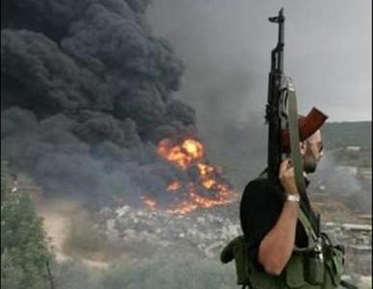
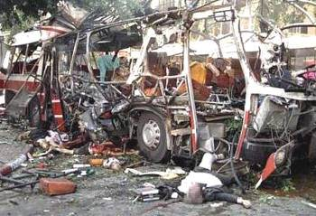
Терористичні акти
Терористичні акти - вбивства, поранення, викрадення , погрози та деякі інші акти насильства, які готуються організаціями й здійснюються окремими особами стосовно державників або громадських діячів, супроводжують поступ модерного суспільства. Історія знає чимало таких злочинів: убивство Авраама Лінкольна та Джона Кеннеді — 16-го та 35-го президентів США а також премєра-міністра Індії Раджина Ганді, премєра-міністра Ізраїля Іцкаха Рабіна та інших.
Усі зазначені акти тероризму, незалежно від мотивів їхнього здійснення, були внутрішньодержавними злочинами і були підсудні відповідно до законодавства тієї країни, в межах якої вони відбулися. На сьогодні значно зріс та поширив свої межі тероризм міжнародного характеру, тобто такий, що зачіпає інтереси двох або більше держав, порушує міжнародний правопорядок.

Slide 9
Заходи проти тероризму
При Організація об'єднаних націй з 1973 року діє спеціальний комітет з тероризму, який працює, в основному, у трьох напрямках:
вироблення та узгодження правових норм; підготовка міжнародних договорів і конвенцій;
виявлення та вивчення причин, що породжують тероризм;
розробка заходів боротьби з тероризмом.

Slide 10
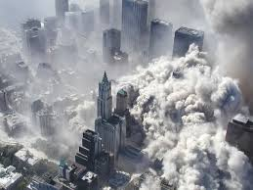
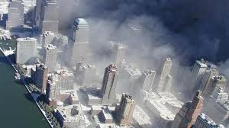
Висновок:
Отже, тероризм з’являється там, де утворюються геополітичні порожнини, „гарячі точки”, де суттєво ослаблено владу, неспроможну професійно реалізовувати інтереси громадян і яку ці громадяни не зацікавлені підтримувати, де не працюють міжнародні механізми політичного і правового регулювання розвитку суспільства. Від сплесків тероризму не застраховані ні високорозвинені, ні малорозвинені в економічному й соціальному плані країни з будь-якими політичними режимами та державним ладом.

